Slide 1


语法分析方法分为哪两种？
什么是确定的从上到下分析方法？

Slide 2
预测分析法例题
 | i | + | * | （ | ） | #
E | E→TE’ |  |  | E→TE’
E' |  | E'→+TE’ |  |  | E'→ ε | E'→ ε
T | T→ FT’ |  |  | T→ FT’
T' |  | T'→ ε | T'→* FT' |  | T'→ ε | T'→ ε
F | F→ i |  |  | F→ (E)
步骤
分析栈
剩余输入串
所用产生式
1
#E
i+i*i#
E→TE’
2
#E’T
i+i*i#
T→FT’
3
#E’T’F
i+i*i#
F→i
4
#E’T’i
i+i*i#
i匹配
5
#E’T’
+i*i#
T’→ ε
6
#E’
+i*i#
E’→+TE’
7
#E’T+
+i*i#
+匹配

Slide 3
递归子程序法例题
G: E->[F]E’
E’->E|ε
F->aF’
F’->aF’|ε
[
[ | #
a
a | ]
void E()
{
if(sym=‘[’){
MatchToken(‘[’);
F();
MatchToken(‘]’);
E’();
}else
error();
}
main(){
sym=getToken();
E();
}
if(sym==‘#’)
success;
else
error();

Slide 4
6.1 自底向上分析概述
自底向上分析法(或自下而上分析)，也称移进-归约分析法。
实现思想：
对输入符号串自左向右进行扫描，并将输入符逐个移入一个后进先出栈中，边移入边分析，一旦栈顶符号串形成某个句型的句柄时，(该句柄对应某产生式的右部)，就用该产生式的左部非终结符代替相应右部的文法符号串，这称为一步归约。
重复这一过程直到归约到栈中只剩文法的开始符号时则为分析成功
移进-归约分析法是自顶向下最右推导的逆过程，称为规范归约。

Slide 5
步骤
符号栈
输入符号串
动作
文法G[S]：
(1) S → aAcBe
(2) A → b
(3) A → Ab
(4) B → d
1） # abbcde# 移进
2） #a bbcde# 移进
3） #ab bcde# 归约(A→b)
4） #aA bcde# 移进
5） #aAb cde# 归约(A→Ab)
S
6） #aA cde# 移进
7） #aAc de# 移进
8） # aAcd e# 归约(B→d)
A
B
9） #aAcB e# 移进
10） #aAcBe # 归约(S→aAcBe)
11） #S # 接受
A
对输入串abbcde#的移进-归约分析过程
a
b
b
c
d
e
分析符号串abbcde是否G[S]的句子
S
⇒
aAcBe
⇒
⇒
aAcde
aAbcde
⇒
abbcde

Slide 6
输入串abbcde#
步骤
符号栈
输入符号串
动作
1） # abbcde# 移进
文法G[S]：
(1) S → aAcBe
(2) A → b
(3) A → Ab
(4) B → d
2） #a bbcde# 移进
3） #ab bcde# 归约(A→b)
4） #aA bcde# 移进
5） #aAb cde# 归约(A→Ab)
6） #aA cde# 移进
7） #aAc de# 移进
8） # aAcd e# 归约(B→d)
9） #aAcB e# 移进
三个问题：
(1)什么时候移入
(2)什么时候归约
(3)使用哪条产生式
归约
10） #aAcBe # 归约(S→aAcBe)
11） #S # 接受
对输入串abbcde#的移进-归约分析过程

Slide 7
移进-归约分析法分类：
优先分析法
简单优先分析法
按一定原则定义文法中所有符号（终结符和非终结符）之间的优先关系，按照这种关系确定归约过程中的句柄并实行归约。
分析效率低，实际使用价值不大
算符优先分析法
只定义文法中终结符之间的优先关系（不考虑非终结符），并由这种关系指导分析过程。
不是规范归约，仅适用于表达式的语法分析。

Slide 8
LR（K）分析法
状态栈栈顶元素
向右顺序查看输入串的K个（K>=0）符号
解决移进归约法的三个问题。
L表示从左到右扫描输入串
left-to-right scanning
R表示规范归约（即最右推导的逆过程）
rightmost derivation in reverse
K表示向右查看输入串符号的个数
当K=1时，能满足当前绝大多数高级语言编译程序的需要。

Slide 9
ＬＲ分析器模型
输入串
状态/符号
a₁…a_{i}…a_{n}#
S_{m}
S_{m-1}
…
…
…
S₁
S0
X_{m}
X_{m-1}
…
…
…
X₁
#
LR主控
程序
输出
动作表
action
转移表
goto
分析表
总控程序：
根据状态栈栈顶状态和当前输入符号决定采取的动作：
1. 移入 2.归约 3. 接受 4. 错误

Slide 10
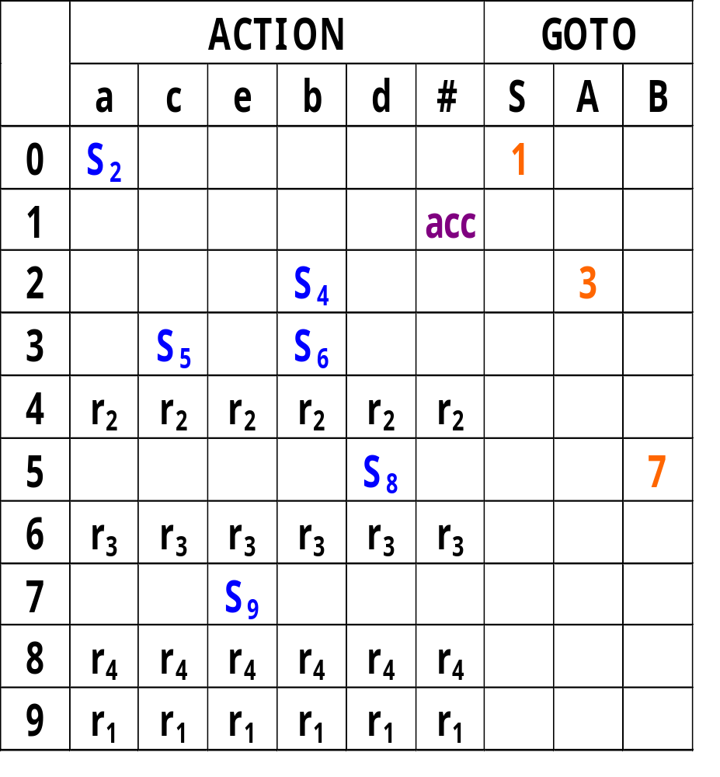
文法G[S]：
(1) S → aAcBe
(2) A → b
(3) A → Ab
(4) B → d
分析输入串abbcde＃

Slide 11
输入串abbcde＃的分析过程
(1)
0
#
abbcde#
S₂
(2)
02
#a
bbcde#
S₄
(3)
024
#ab
bcde#
r₂
3
(4)
023
#aA
bcde#
S₆
(5)
0236
#aAb
cde#
r₃
3
(6)
023
#aA
cde#
S₅
(7)
0235
#aAc
de#
S₈
(8)
02358
#aAcd
e#
r₄
7
(9)
02357
#aAcB
e#
S₉
(10)
023579
#aAcBe
#
r₁
1
(11)
01
#S
#
acc

Slide 12
总控程序算法：初始化时，初始状态S₀在状态栈栈顶，#为符号栈栈顶，输入串W#的第1个符号读入a中。
while(Action[S,a]!=acc){
if(Action[S,a]=Si){//移入
状态i进状态栈；
输入符号a进文法符号栈；
将下一个输入符号读入a；
}else if(Action[S,a]=rj){//归约
用第j条产生式A→α进行归约：
状态栈和文法符号栈都退栈|α|个的符号；
当前状态栈栈顶S’,将A和Goto[S’,A]=S’’进栈；
}else if(Action[S,a]=error){//出错
error();
}
}

Slide 13
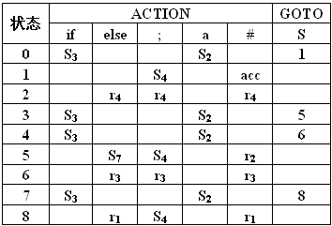
输入串if a else a;a#的分析过程
G[S]: S→if S else S (1)
S→if S (2)
S→S;S (3)
S→a (4)
状态 符号 输入串
0 # if a else a;a#
03 #if a else a;a#
032 #if a else a;a#
035 #if S else a;a#
0357 #if S else a;a#
03572 #if S else a ;a#
03578 #if S else S ;a#
035784 #if S else S; a#
0357842 #if S else S;a #
0357846 #if S else S;S #
03578 #if S else S #
01 #S #

Slide 14

如何构造Action表和Goto表？

Slide 15
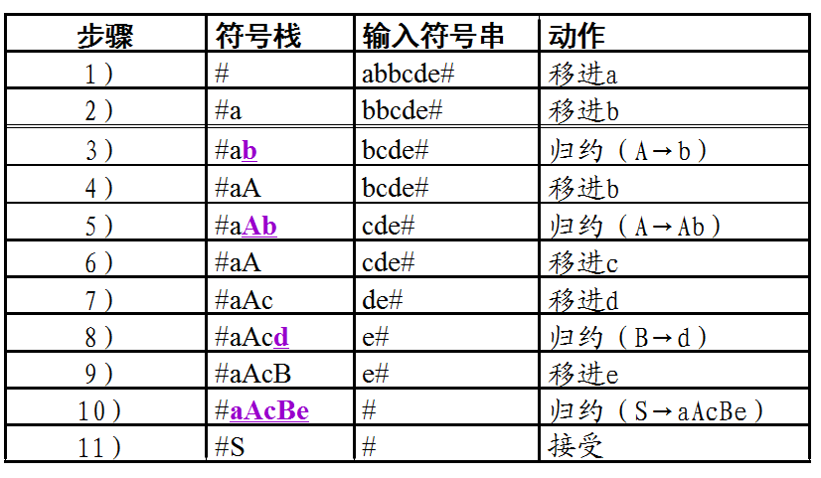
P103
按照规范推导的逆过程实现的移进归约

Slide 16
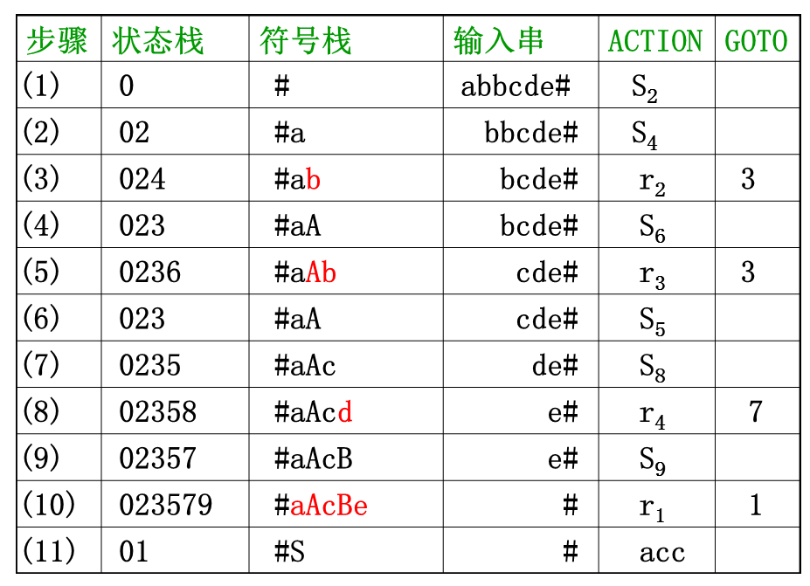
P125
按照LR思想实现的移进归约
引入一个新的状态栈来表示符号栈中的符号目前状态，然后决定移入还是归约。

Slide 17
可归前缀和活前缀
1.前缀
字的前缀是指该字的任意首部。
例如：字ABC的前缀有ε,A,AB,ABC。
2.可归前缀
规范句型中句柄之前包括句柄在内的串
称为可归前缀。
3.活前缀
可归前缀的前缀。

Slide 18
例题
文法：
E→aA
A→cA
A→d
句型acd的句柄是？可归前缀？活前缀？

Slide 19
3.活前缀
指规范句型的某一个前缀，这些前缀不含句柄之后的任何符号。
假设G=(Vn,Vt,P,S)，扩充文法：增加S′→S的产生式。
若有S′⇒αAω⇒αβω,
β是句柄，αβ是可归前缀，γ是可归前缀αβ的前缀, 称为活前缀。
*

Slide 20
文法G[S]：
(1) S → aAcBe
(2) A → b
(3) A → Ab
(4) B → d
到底什么时候移入，什么时候归约？

Slide 21
文法G[S]：
(1) S → aAcBe
(2) A → b
(3) A → Ab
(4) B → d
1、在分析的过程中，只要符号栈中的符号串是一个活前缀，就可保证已被分析过的部分是该文法规范句型的正确部分。
2、一旦在栈中出现可归前缀，即句柄已经形成，就用相应的产生式进行归约。

Slide 22
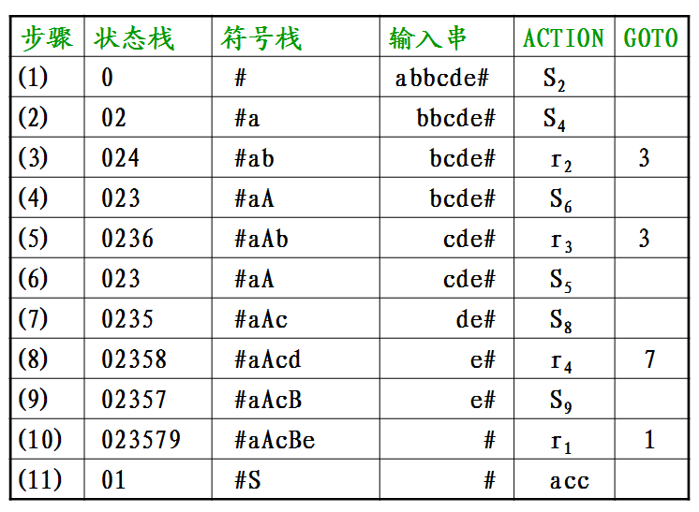
1
*
4
A→b•
有穷自动机识别符号栈中符号的状态，表明何时移入，何时归约，使用哪条产生式归约
S
b
⇒
0
a
2
A
3
b
6
A→Ab•
c
5
B
7
e
9
S→aAcBe•
d
B→d•
8
内部状态表示活前缀状态，需要继续移入
终态状态表示已经识别到句柄，可以进行归约了

Slide 23
1
*
4
A→b•
根据识别活前缀的自动机来构造Action表和Goto表
S
b
⇒
0
a
2
A
3
b
6
A→Ab•
c
5
B
7
e
9
S→aAcBe•
d
B→d•
8
内部状态Action表中置Si，Goto表中置i
终态状态为句柄识别态，需要归约，将Action表整行置rj
带星终态状态为句子识别态，在#处置acc
其余空白表示出错

Slide 24
如何得到识别活前缀的有穷自动机？
1
*
4
S
b
⇒
0
a
2
A
3
b
6
c
5
B
7
e
9
d
8
文法→识别活前缀的有穷状态自动机
将符号栈中符号的变化表达出来，看什么时候只是活前缀，什么时候已经获得可归前缀，可以执行归约操作了。

Slide 25
文法→识别活前缀的有穷状态自动机
1
*
4
S
b
⇒
0
a
2
A
3
b
6
c
5
B
7
e
9
d
S’→S•
A→b•
I₁
I₄
8
S
b
S→aA•cBe
I₀
I₃
S’→•S
S→•aAcBe
a
S→a•AcBe
A
I₂
b
A→Ab•
A→•AbA→•b
A→A•b
I₆
c
d
S→aAc•Be
B
e
I₅
S→aAcB•e
I₇
S→aAcBe•
B→d•
I₉
I₈
B→•d

Slide 26
1.项目的定义
在文法的每个产生式右部添加一个圆点，就成为
G的一个LR(0)项目（简称项目）。
注：圆点在产生式中的位置不同则是不同项目。
例如：产生式S→aAcBe对应有6个项目
[0] S → • aAcBe
[1] S → a • AcBe
[2] S → aA • cBe
[3] S → aAc • Be
[4] S → aAcB • e
[5] S → aAcBe •
产生式右部符号串的长度为n，则可以分解为n+1个项目
产生式A→ε只有一个项目A→•

Slide 27
根据圆点所在的位置和圆点后是终结符还是非终结符把项目分为以下几种：
移进项目，形如 A →α • aβ
待约项目，形如 A →α • Bβ
归约项目，形如 A →α • （句柄识别态）
接受项目，形如 S’ →S • （句子识别态）
初态项目，形如 S’ → • S （初态）

Slide 28

文法G[S]：
(1) S → aAcBe
(2) A → b
(3) A → Ab
(4) B → d
项目S→aAcB • e
项目A→A • b
项目S→aAcBe •
项目S→Ab •
项目S→aAc • Be
项目A→ • A b
项目S’→ • S
项目S’→ S •

Slide 29

2.构造DFA的方法
a)置项目S’→ • S为初态集的核，然后对核求闭包CLOSURE（{S’→ • S}）得到初态的项目集
b)对初态集或其它所构造的项目集应用转换函数
GO (I，X)= CLOSURE(J)求出新状态J的项目集
c)重复b)直到不出现新的项目集为止

Slide 30
例.已知文法G：
E→aA|bB
A→cA|d
B→cB|d
直接构造能识别活前缀和可归前缀的DFA
第一步：拓广文法
E’→E
E→aA|bB
A→cA|d
B→cB|d

Slide 31
为实现这一步，给出下面定义：
A.项目集闭包函数closure
步骤：
（1）每一个I中的项目都加进closure(I)；
（2）若A→α·Bβ∈closure(I)，B是非终结符，那么，对于任何关于B的产生式B→γ，将项目B→•γ加进CLOSURE(I)；
（3）重复执行（2）直到closure(I)不再增大为止。

Slide 32
为实现这一步，给出下面定义：
B.状态转移函数GO
X是文法符号，I项目： A→α·Xβ
J项目： A→αX·β
则：GO(I,X)=closure(J)
GO(I,X) 的直观意义是:
从状态I(项目集)出发,经过X弧所应该到达的状态(项目集)

Slide 33
LR(0)分析表的构造
有了识别活前缀的DFA后，就可以构造Action表和Goto表。
方法：用整数0,1,2,…,n分别表示状态I₀,I₁, I₂ …, I_{n},令包含项目S’→•S 的集合I_{k}的下标为分析器的初始状态
  (1)对于每个项目集I_{i}中形如A→α•Xβ项目,若GO(I_{i},X)= I_{j},则,若X∈V_{T},则置ACTION[i,X]=s_{j},否则(X∈V_{N}),置GOTO[i,X]=j;
  (2)若归约项目A→α•属于I_{i},且A→α是P中第j个产生式,则对于∀a∈V_{T}∪{#},置ACTION[i,a]=r_{j}
  (3)若接受项目S’→S·属于I_{i},则置ACTION[i,#]=“acc”;
  (4)在表中其它未填入信息的栏目中均填“ERR”。

Slide 34
练习
习题1文法，构造识别活前缀的DFA，并构造相应分析表。

Slide 35
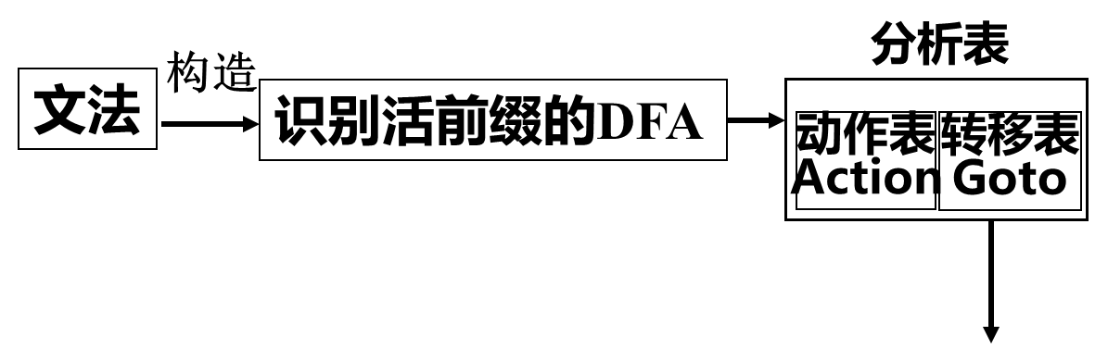
LR：一种自底向上语法分析方法
符号/状态
符号/状态
X_{m}
X_{m-1}
…
…
…
X₁
#
S_{m}
S_{m-1}
…
…
…
S₁
S₀
S_{m}
S_{m-1}
…
…
…
S₁
S₀
输入串
a₁…a_{i}…a_{n}#
LR主控
程序
输出分析结果

Slide 36
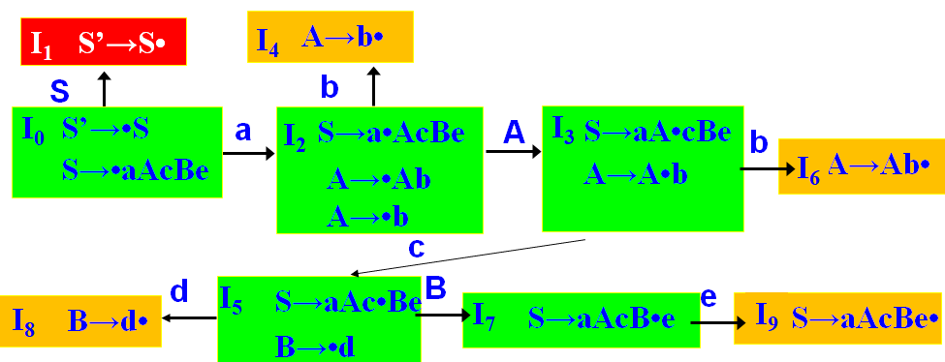
LR(0)分析法
对于有归约项目的状态，置Action表中的一行都是rj
如果构造出来的分析表无冲突，也证明该文法是LR(0)文法.

Slide 37
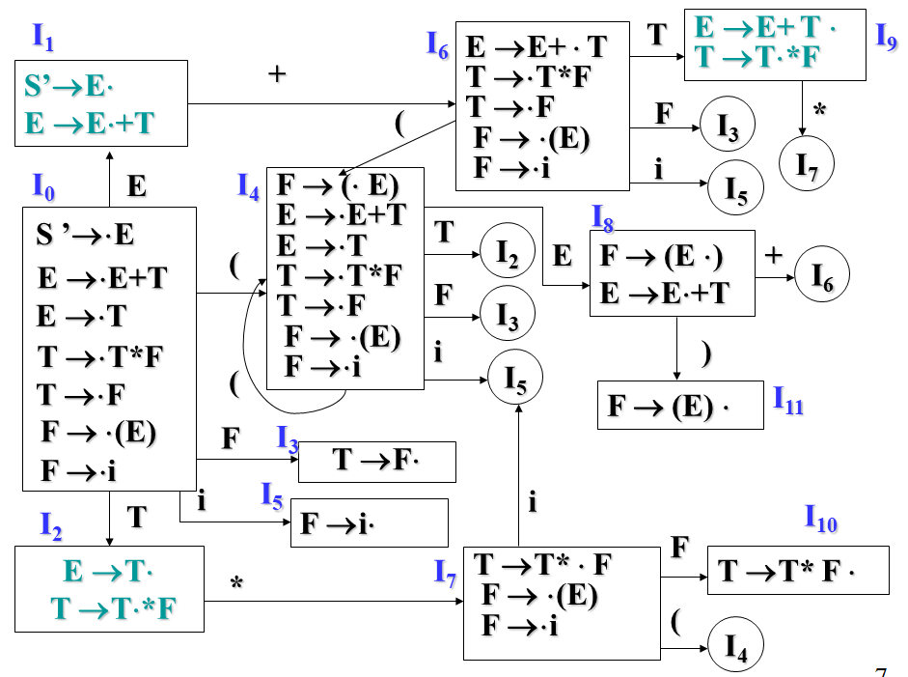
但LR(0)文法要求比较苛刻，一般文法都不满足，即使是算术表达式文法都不是。
G[E]：
E→E+T
E→T
T→T*F
T→F
F→(E)
F→i

Slide 38
I2: E→T.
T →T.*F
I9: E→E+T.
T →T.*F
存在移进-归约冲突
LR(0) ACTION表
输入符号a
i
+
*
(
)
#
状态s
0
S5
S4
1
S6
acc
2
r2
r2
S7r2
r2
r2
r2
3
4
5
6
7
8
9
r1
r1
S7 r1
r1
r1
r1
10
11

Slide 39
解决冲突的SLR(1)方法
基本思想
对于LR(0)有冲突的项目集用向前查看输入符号串的一个符号的办法加以解决
解决方法
若项目A→α•∈I_{k},则对任何终结符a∈Follow(A),
置ACTION[k,a]=r_{j}；
归约项目A→α•表示α已入栈,可以使用该条产生式进行归约,归约后在栈内形成…A,而后面接着移入的内容,一定是Follow(A)中内容.因此可以往后多看一个字符,该字符属于Follow(A)即可用该条产生式进行归约;否则不可以.
SLR(1)利用Follow(A) 作为向前搜索符.

Slide 40
I₁
I₆
E →E+ ⋅ T
T →⋅T*F
T →⋅F
F → ⋅(E)
F →⋅i
T
E →E+ T ⋅ T →T⋅*F
I₉
S’→E⋅
E →E⋅+T
+
(
F
I₃
*
i
I₇
I₀
E
I₄
F → (⋅ E)
E →⋅E+T
E →⋅T
T →⋅T*F
T →⋅F
F → ⋅(E)
F →⋅i
I₅
I₈
S ’→⋅E
T
I₂
E
F → (E ⋅) E →E⋅+T
+
(
I₆
E →⋅E+T
F
E →⋅T
I₃
T →⋅T*F
i
)
(
I₅
T →⋅F
F → (E) ⋅
I₁₁
F → ⋅(E)
F
I₃
F →⋅i
T →F⋅
i
I₅
i
I₂
T
F →i⋅
I₁₀
F
E →T⋅
T →T⋅*F
I₇
T →T* ⋅ F
F → ⋅(E)
F →⋅i
T →T* F ⋅
*
(
I₄
Follow(E)={+ ) #}

Slide 41
I₁
I₆
E →E+ ⋅ T
T →⋅T*F
T →⋅F
F → ⋅(E)
F →⋅i
T
E →E+ T ⋅ T →T⋅*F
I₉
S’→E⋅
E →E⋅+T
+
(
F
I₃
*
i
I₇
I₀
E
I₄
F → (⋅ E)
E →⋅E+T
E →⋅T
T →⋅T*F
T →⋅F
F → ⋅(E)
F →⋅i
I₅
I₈
S ’→⋅E
T
I₂
E
F → (E ⋅) E →E⋅+T
+
(
I₆
E →⋅E+T
F
E →⋅T
I₃
T →⋅T*F
i
)
(
I₅
T →⋅F
F → (E) ⋅
I₁₁
F → ⋅(E)
F
I₃
F →⋅i
T →F⋅
i
I₅
i
I₂
T
F →i⋅
I₁₀
F
E →T⋅
T →T⋅*F
I₇
T →T* ⋅ F
F → ⋅(E)
F →⋅i
T →T* F ⋅
*
(
I₄

Slide 42
 | ACTION |  |  |  |  |  | GOTO
 | i | + | * | ( | ) | # | E | T | F
0
1
2
3
4
5
6
7
8
9
10
11
S₅
S₄
1
2
3
S₆
acc
r₂
S₇
r₂
r₂
r₄
r₄
r₄
r₄
S₅
S₄
8
2
3
r₆
r₆
r₆
r₆
S₅
S₄
9
3
S₅
S₄
10
S₆
S₁₁
r₁
S₇
r₁
r₁
r₃
r₃
r₃
r₃
r₅
r₅
r₅
r₅
SLR(1)分析法

Slide 43
6.4 LR(1)分析
SLR（1）分析法并非万能，只能解决部分冲突。
如：文法G[S']:
(0)S'→S
S →L=R
S →R
L →*R
L →i
R →L
按照求LR(0)项目集规范族的算法，
求得G(S)文法得项目集族如下图

Slide 44
识别文法活前缀的DFA
I₉: S →L= R •
I₁: S’->S •
R
=
I₆: S →L= • R
R →L •
R → • L
L → • i
L → • *R
S
L
I₂: S-> L • =R
R-> L •
I₀: S’->•S
S-> •L=R
S-> •R
L-> •*R
L-> •i
R-> •L
R
i
I₃: S-> R •
*
L
*
L
I₄: L →* • R
R → • L
L → • *R
L → • i
I₈: R →L •
i
i
R
I₅: L →i •
I₇: L →*R •
*

Slide 45
文法G[S']:
(0)S'→S
S →L=R
S →R
L →*R
L →i
R →L
 | Follow
S’ | #
S | #
L | =，#
R | #，=
I₂:S-> L • =R
R-> L •
（1）遇到{=}应移入；
（2）遇到Follow(R)={#,=}应归约
SLR(1)方法不能解决冲突，该文法不是SLR(1)文法。

Slide 46
 | ACTION |  |  |  | GOTO
 | = | i | * | # | S | L | R
0 |  | S₅ | S₄ |  | 1 | 2 | 3
1 |  |  |  | acc
2 | S₆/r₅ |  |  | r₅
3 |  |  |  | r₂
4 |  | S₅ | S₄ |  |  | 8 | 7
5 | r₄ |  |  | r₄
6 |  | S₅ | S₄ |  |  | 8 | 9
7 | r₃ |  |  | r₃
8 | r₅ |  |  | r₅
9 |  |  |  | r₁
SLR(1)分析法

Slide 47
SLR(1)用FOLLOW信息作为展望信息（只对属于FOLLOW集的输入符号归约），缩小了归约范围，消除了一些无效归约，解决了项目集中的一些简单的冲突。
尽管FOLLOW(A)中包含了所有含A的句型中A后的可能终结符，但并不是每个含有A的句型中，A的后面都可以出现Follow(A)中的每一个符号，所以SLR(1)未能从根本上消除所有无效归约。

Slide 48
G′ (0) S′→S
(1) S→aAd
(2) S→bAc
(3) S→aec
(4) S→bed
(5) A → e
写出该文法所有句型：
S==>aAd ==> aed
S ==> bAc ==> bec
S ==> aec
S ==> bed
FOLLOW(A)
={c,d}
步骤 | 符号栈 | 输入串
步骤 | 符号栈 | 输入串
(1)
#
aec#
(1)
#
aed#
(2)
#a
ec#
(2)
#a
ed#
(3)
#ae
c#
(3)
#ae
d#
(4)
#aA
c#
(4)
#aA
d#
(4)
#aec
#
【结论】当试图用A→e归约栈顶的符号串e时,应查看栈中符号串前缀ae，只有当aAβ确实构成文法规范句型的前缀时，才能用此规则进行归约.

Slide 49

LR(1)方法
对归约项目A→r•,只有当输入符号a∈first(β)才进行归约。
其中S==>αAβ
*
FOLLOW(A)
FIRST(β)
LR(1)以First(β)代替Follow(A)作为向前搜索符,进一步缩小归约范围.

Slide 50
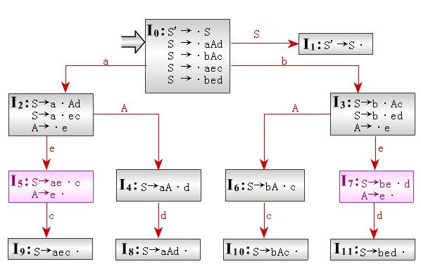
G′ (0) S′→S
(1) S→aAd
(2) S→bAc
(3) S→aec
(4) S→bed
(5) A → e
遇到c移入
遇到c归约的话，形成aAc，而aAc不是规范句型
因此，解决冲突。
I5：S→ae·c
A→e·
FOLLOW(A)={c,d}
S==>aAd ==> aed
S ==> bAc ==> bec
S ==> aec
S ==> bed

Slide 51
LR(1)方法具体做法：
一.构造LR(1)项目
（A→α•β,a）
A→α•β:LR(0)项目，称为心；
a: 搜索符。
二.构造LR(1)项目集规范族
(1)针对初始项目[S’→•S,#]求闭包
(2)再用转换函数逐步求出整个文法的LR(1)项目集族。

Slide 52
1.构造LR(1)项目集的闭包函数
(1)I的任何项目都属于CLOSURE(I)；
(2)若项目（A→α•Bβ,a）属于CLOSURE(I)，
B→γ是一个产生式，
那么对于FIRST(βa)中的每个终结符b，
如果（B→•γ,b）原来不在CLOSURE(I)中，则把它加
进去；
(3)重复步骤（2）直到CLOSURE(I)不再扩大为止。
2.构造转换函数GO
GO（I，X）= CLOSURE（J）
其中：I为LR(1)的项目集，X为一文法符号
J={任何形如[A→αX•β,a]的项目|[A→α•Xβ,a]属于I}
在执行转换函数GO时，搜索符并不改变。

Slide 54
若项目（A→α•Bβ,a）属于CLOSURE(I)，圆点后面是非终结符B，那么对B的所有定义，如B→γ圆点在右部最左边的项目也属于Closure(I)，对应的搜索符为FIRST(βa)中的终结符b
文法G‘：
(0) S’ → S (1) S → aAd
(2) S → bAc (3) S → aec
(4) S → bed (5) A → e
解：1、求初态项目集I₀：
从(S’→•S,#)项目开始求闭包得：
I₀={[S’→•S,#],[S→•aAd,#],[S→•bAc,#],[S→•aec,#],[S→•bed,#]}

Slide 55
I₀={[S’→•S,#],[S→•aAd,#],[S→•bAc,#],[S→•aec,#],[S→•bed,#]}
2、接着利用GO函数，对该项目集内的各项目求后继项目
集，然后再对新求的项目集重复上面的过程，直到项目
集不再增加为止。
I₁= GO(I₀,S) ={[S’ → S •, #]}
I₂ = GO(I₀,a) ={[S → a •Ad, #],[S → a • ec, #],[A → • e, d]
I₃ = GO(I₀,b)={[S → b • Ac, #],[S → b • ed, #],[A → • e, c]}
I₄ = GO(I₂,A)={S → aA • d, #]}
I₅ = GO(I₂,e)={[ S → ae • c, #],[A → e •, d]}
I₆ = GO(I₃,A)={[S → bA • c, #]}
（A→α•Bβ,a）
B→•γ,FIRST(βa)
I₇ = GO(I₃,e)={[S → be • d, #],[A → e •, c]}
I₈ = GO(I₄,d)={[S → aAd •, #]}
I₉ = GO(I₅,c)={[S → ae c •, #]}
I₁₀ = GO(I₆,c)={[ S → bAc •, #]}
I₁₁ = GO(I₇,d)={[S → bed •, #]}

Slide 56
LR(1)分析表的构造
一.构造算法
若归约项目[A→α•,a]∈I_{i},A→α是第j个产生式,则ACTION(i,a)=r_{j};
二.LR(1)文法
定义：若文法G’按构造LR(1)分析表算法构造出来的
分析表不包含多重定义项，则该文法G’是LR(1)文法。

Slide 57
小结
 | A→α•
LR(0) | 所有终结符,#
SLR(1) | Follow(A)
LR(1) | S’ αAβ First(β)
*

Slide 58
练习
习题8
  文法：
  S→A
  A→BaBb|DbDa
  B→ ε
  D→ ε
  构造LR(1)分析表
作业：习题11

Slide 59
G[S]:
S→S;M|M
M→MbD|D
D→D(S)|
LR(1)项目集规范簇I₀.
ε

Slide 60
LR(1)文法的优缺点
优点：LR(1)分析对搜索符的计算方法比较确切，没有无效归约，适应的文法更广
缺点：由于它的构造对某些同心集的分裂可能对状态数目引起剧烈的增长，从而导致存储容量的急剧增加。

Slide 61
LALR(1)
为了克服LR(1)的这种缺点，可以对LR(1)项目集规范族合并同心集。
若合并同心集后不产生新的冲突，则为LALR(1)项目集，其状态个数与LR(0) 、SLR(1)相同。
项目集除向前搜索符不同外, 其核心部分都是相同的,称之为同心集。

Slide 62
例
(0)S'→ S
(1)S → BB
(2)B → aB
(3)B → b
I
′
S
：S →·S, #
I
′
0
：S →S· , #
a
S →·BB, #
1
B →·aB, a/b
B
B
B →·b, a/b
I
：S →B·B, #
I
：S →BB·, #
2
5
B →·aB, #
a
b
B →·b, #
I
：B →a·B, #
a
I
：B →b·, a/b
6
b
B →·aB, #
4
b
B →·b, #
b
I
：B →b·, #
7
a
B
I
：B →a·B, a/b
3
B
B →·aB, a/b
I
：B →aB·, a/b
I
：B →aB·, #
B →·b, a/b
8
9
图 LR(1)项目集和GO函数

Slide 63
合并同心集
I
：B →b·, a/b
4
I₄₇: B→b· , a/b/#
I
：B →b·, #
7
I
：B →aB·, a/b
8
I₈₉: B→aB· , a/b/#
I
：B →aB·, #
9
I
：B →a·B, a/b
3
B →·aB, a/b
B →·b, a/b
I₃₆: B→a·B , a/b/#
B→·aB , a/b/#
B→·b , a/b/#
I
：B →a·B, #
6
B →·aB, #
B →·b, #

Slide 64
LR分析表
合并同心集
LALR分析表
状 态 | ACTION |  |  | GOTO
 | a | b | # | S | B
0 | s3 | s4 |  | 1 | 2
1 |  |  | acc
2 | s6 | s7 |  |  | 5
3 | s3 | s4 |  |  | 8
4 | r3 | r3
5 |  |  | r1
6 | s6 | s7 |  |  | 9
7 |  |  | r3
8 | r2 | r2
9 |  |  | r2
状 态 | ACTION |  |  | GOTO
 | a | b | # | S | B
0 | s3 | s4 |  | 1 | 2
1 |  |  | acc
2 | s6 | s7 |  |  | 5
s36
s47
是否会产生冲突？
s36
s47
36
s36
s47
89
47
r3
r3
r3
5
r1
89
r2
r2
r2
合并同心集后的项目集经转换函数所达仍为同心集

Slide 65
合并同心项目集可能会引起冲突
同心集的合并不会引起新的移进−归约冲突
同心集的合并有可能产生新的归约−归约冲突
I_{k}：A→α•,u1
A→ β •aγ,b
I_{j}: A→α•,u2
A→ β •aγ,c
I: A→α•,u1/u2
A→ β •aγ,b/c

Slide 66
合并同心项目集可能会引起冲突
同心集的合并不会引起新的移进−归约冲突
同心集的合并有可能产生新的归约−归约冲突
LALR的能力弱于LR
G′:
(0) S′ → S
(1) S → aAd
(2) S → bBd
(3) S → aBe
(4) S → bAe
(5) A → c
(6) B → c
项目集
合并同心集
A → c · , d
B → c · , e
产生归约-归约冲突
A → c · , d/e
B → c · , d/e
项目集
A → c · , e
B → c · , d
由于合并同心集后存在
归约-归约冲突，
因此不是LALR(1)文法

Slide 67
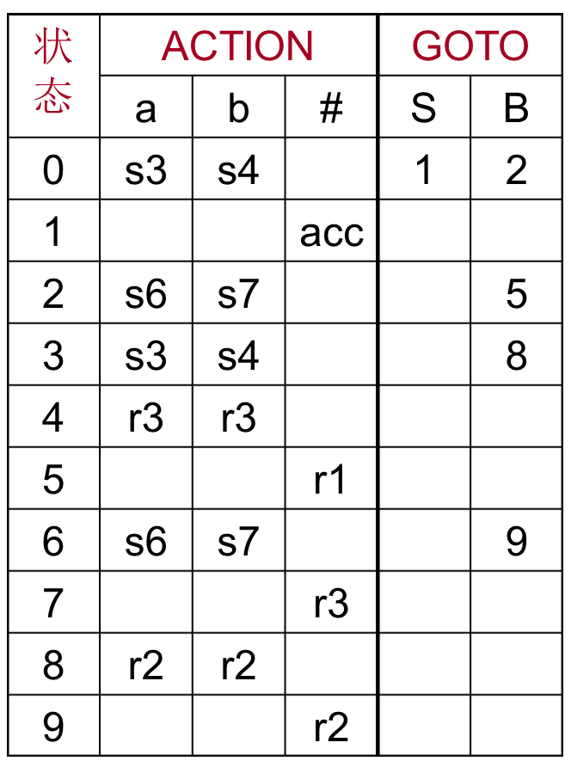
(0)S'→ S
(1)S → BB
(2)B → aB
(3)B → b
LALR分析表
状 态 | ACTION |  |  | GOTO
 | a | b | # | S | B
0 | s3 | s4 |  | 1 | 2
1 |  |  | acc
2 | s6 | s7 |  |  | 5
LR分析表
s36
s47
s36
s47
36
s36
s47
89
47
r3
r3
r3
5
r1
89
r2
r2
r2
LALR(1)合并同心集后,可能对某些错误发现的时间产生推迟现象.
分析句子ab#

Slide 68
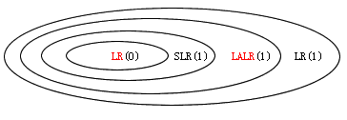
四种LR类型：
LR(0)、SLR(1)、LALR(1)、LR(1)功能逐个增强
四种LR类型的文法是真包含关系

Slide 69
LR分析器的种类
LR(0)分析器
分析过程中，不需向右查看输入符号，因此对文法的限制较大，无实用价值，是构造其它LR分析器的基础。
SLR(1)分析器(简单LR分析表)
构造简单,最易实现,大多数上下文无关文法都
可以构造出SLR分析器,所以具有较高的实用价值。

Slide 70
LR(1)分析器(规范LR分析表)
适用文法类最大,几乎所有上下文无关文法都能构造出LR(1)分析器,但其分析表体积太大，实用价值不大。
LALR分析器(超前LR分析表)
这种表适用的文法类及其实现的难易程度介于LR(1)和SLR(1)两种之间,比较实用。
说明：四种分析器对应四类文法

Slide 71
习题9
证明下面文法是LR(1)但不是LALR(1)
S→Aa|bAe|Be|bBa
A→d
B→d

Slide 72
作业
判断下列文法是哪一类文法
S→AdD|ε
A→aAd|ε
D→DdA|b|ε

Slide 73
5.6二义性文法在LR分析中的应用
任何一个二义性文法绝不是LR类文法，不存在对应的语法分析器，但可以人为地给出优先性和结合性的规定，从而构造出对应分析器。
例如，关于算术表达式的二义性文法
E→E+E|E*E|(E)|i

Slide 74
6.6二义性文法在LR分析中的应用
I7：E→E+E · I8：E→E*E ·
E→E ·+E E→E ·+E
E→E ·*E E→E ·*E
Follow(E)={# * + )}
不能用SLR(1)解决，同样不能用LR(1)解决。
但是可人为规定优先级和结合律。
 | + | * | ( | ) | i | #
7 | r1 | s5 |  | r1 |  | r1
8 | r2 | r2 |  | r2 |  | r2

Slide 75


LR分析的特点
优点
适用范围广，适用于多数无二义性的上下文无关文法
分析效率高，报错及时准确
可以自动生成
缺点
手工实现工作量大，k越大构造越复杂，实现比较复杂，一般使用自动生成器。

